Slide 2
Santa lucia nella commedia dantesca
Nel mezzo del cammin di nostra vita mi ritrovai per una selva oscura, ché la diritta via era smarrita.
Ahi quanto a dir qual era è cosa dura esta selva selvaggia e aspra e forte che nel pensier rinova la paura!
Tant' è amara che poco è più morte; ma per trattar del ben ch'i' vi trovai, dirò de l'altre cose ch'i' v'ho scorte.
Io non so ben ridir com' i' v'intrai, tant' era pien di sonno a quel punto che la verace via abbandonai.
Ma poi ch'i' fui al piè d'un colle giunto, là dove terminava quella valle che m'avea di paura il cor compunto,
guardai in alto e vidi le sue spalle vestite già de' raggi del pianeta che mena dritto altrui per ogne calle.
Allor fu la paura un poco queta, che nel lago del cor m'era durata la notte ch'i' passai con tanta pieta.
E come quei che con lena affannata, uscito fuor del pelago a la riva, si volge a l'acqua perigliosa e guata,
così l'animo mio, ch'ancor fuggiva, si volse a retro a rimirar lo passo che non lasciò già mai persona viva.
VITA VIVA
OSCURA DRITTO
SMARRITA PIANETA
DURA ALTO
FORTE COLLE
PAURA BEN
MORTE
Già nei primi versi della prima cantica Dante ci dà quasi una sintesi del senso dell’intero poema: il suo viaggio nei mondi ultraterreni ha due dimensioni, prima una catabasi, uno sprofondare nel baratro infernale totalmente oscuro in un cammino tortuoso, poi un’anabasi, una risalita in linea retta verso la luce più splendente.

Slide 3
Santa lucia nella commedia dantesca
La struttura della Commedia
L’Inferno è buio, perché manca la luce del Sole, cioè Dio, simboleggiato appunto per i medievali dal Sole; esso sprofonda verso il centro della Terra, sempre più in basso, fino all’ombelico di Lucifero; infine l’inferno si avvolge su se stesso in una spirale sempre più ristretta, quindi in modo tortuoso.
Nel Purgatorio questi elementi si alternano: luce e tenebra, salita, ma in un cammino tortuoso, a spirale.
Il Paradiso invece è piena luce che si diffonde ovunque; è cammino costante verso l’alto, cammino che avviene in linea retta.

Slide 4
Santa lucia nella commedia dantesca
La luce manca nell’Inferno, varia nel Purgatorio, è onnipresente nel Paradiso, ma non per questo invariata, bensì multiforme: quattro sono le “dimensioni” di questa multiformità.
la luce cresce costantemente ed esponenzialmente dal cielo della Luna fino all’Empireo
la luce ha inattesi sbalzi, lampeggiamenti
“più lucente se ne fé 'l pianeta. / E se la stella si cambiò e rise”; “vedendo in quell’albor balenar Cristo”; “di coruscar vidi gran feste”; “quelle anime liete / si fero spere sopra fissi poli, / fiammando, volte, a guisa di comete”.
la luce cambia colore
“perla in bianca fronte” (III, 14); faville nel fuoco; due arcobaleni; rossa nel Cielo di Marte, bianca nel Cielo di Giove; le lettere della scritta nel VI Cielo fanno sì che “Giove / pareva argento lì d’oro distinto”; le anime sembrano rubini; d’oro è la scala del Cielo di Saturno; nell’Empireo tutti i beati arrossiscono di vergogna pensando alla depravazione del papato e Beatrice dice che “così si fa la pelle bianca nera”; angeli e i beati paiono “rubin che oro circunscrive”; la rosa celeste è gialla.
la luce cambia forma
nel II Cielo (Mercurio) “la stella si cambiò e rise”; nel III Cielo (Venere) le anime sono in circolo attorno a Dante; nel IV Cielo (Sole) formano una corona, poi raddoppiata; nel V Cielo (Marte) formano una croce greca su cui si muovono; nel VI Cielo (Giove) formano le lettere DILIGITE IUSTITIAM QUI IUDICATIS TERRAM; l’ultima si trasforma nell’aquila imperiale; nel VII Cielo (Saturno) formano una scala; nell’VIII Cielo Dante sale nella costellazione dei Gemelli e vede in basso “l’aiuola che ci fa tanto feroci”; nell’Empireo appare un punto circondato da nove cerchi: Dio e i cori angelici; poi la luce diventa fiume e lago di luce da cui sorge la “rosa sempiterna”. Per rendere a parole il mistero del Dio uno e trino: “tre giri / di tre colori e d’una contenenza; e l'un da l'altro come iri da iri / parea reflesso, e 'l terzo parea foco / che quinci e quindi igualmente si spiri”.

Slide 5
Santa lucia nella commedia dantesca
Santa Lucia nei tre regni divini
All’interno di questo quadro si pone dunque la figura di Santa Lucia, il cui nome (“Lucia da lux”, come dice Iacopo da Varagine nella Legenda aurea) fa riferimento proprio alla luce che deve illuminare Dante caduto nella “selva oscura”. Ed è significativo che ella appaia in tutti e tre i regni divini. Peraltro Lucia è praticamente l’unico personaggio presente in tutti e tre i regni ultraterreni.
Inferno
Compare per la prima volta in Inf., II, 97 ss., quando Beatrice racconta a Virgilio che Maria Vergine aveva chiamato la santa per raccomandarle il destino di Dante, ostacolato dalle tre fiere nella selva oscura. Lucia è definita nemica della crudeltà: «Questa chiese Lucia in suo dimando / e disse: “Or ha bisogno il tuo fedele / di te, e io a te lo raccomando. / Lucia, nimica di ciascun crudele, / si mosse, e venne al loco dov'i' era, / che mi sedea con l'antica Rachele. Disse: “Beatrice, loda di Dio vera, / ché non soccorri quei che t’amò tanto, / ch’uscì per te de la volgare schiera? / Non odi tu pietà del suo pianto? / Non vedi tu la morte che 'l combatte / su la fiumana ove 'l mar non ha vanto?”» (Inf. II, 97-105)
Maria dichiara che Dante è un suo fedele, probabilmente proprio in quanto Lucia è considerata la protettrice della vista. Lucia a sua volta incarica Beatrice di intervenire presso Dante, per cui la beata si reca nel Limbo da Virgilio. Secondo alcuni commentatori Lucia è allegoria della grazia illuminante; secondo altri le tre donne rappresentano rispettivamente la carità (Maria), la speranza (Lucia) e la fede (Beatrice).

Slide 6
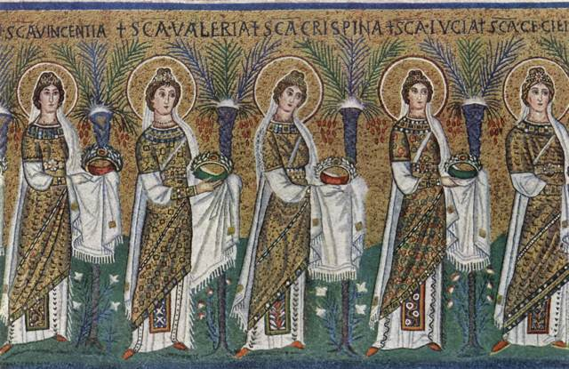
Figura 1. Ravenna, Sant’Apollinare Nuovo: Santa Lucia in un corteo di santi e sante.

Slide 7
Santa lucia nella commedia dantesca
Santa Lucia nei tre regni divini
Purgatorio
In Purg., IX, 52-63 Lucia durante il sonno trasporta Dante dalla valletta dei principi negligenti fino alla porta del Purgatorio. Racconta Virgilio a Dante: «Dianzi, ne l'alba che procede al giorno, / quando l'anima tua dentro dormia, / sovra li fiori ond'è là giù addorno / venne una donna, e disse: "I' son Lucia; / lasciatemi pigliar costui che dorme; / sì l'agevolerò per la sua via" […] qui ti posò/ e pria mi dimostraro/ gli occhi suoi belli quell’entrata aperta; poi ella e ‘l sonno ad una se n’andaro».
Poco prima di addormentarsi Dante aveva visto un’aquila calare dal cielo e aveva pensato a Ganimede rapito dall’aquila di Giove: un prodigio, che anticipa il fatto prodigioso che di lì a poco riguarderà lo stesso Dante. Nel sonno in cui poi cade, egli rivive questo movimento, senza rendersi conto di quel che succede, finché destatosi viene informato dell’accaduto dalla sua guida, Virgilio. Il parallelo tra Lucia e Ganimede poggia proprio sulla figura dell’aquila, che già nel sesto canto del Paradiso è simbolo di perfetta giustizia, punto di contatto tra la tematica religiosa e quella politica (l’aquila in quel caso, peraltro, è formata dalle anime che sono luci: un ulteriore rinvio a santa Lucia!).

Slide 8
Figura 2. William Blake, Santa Lucia porta Dante all'ingresso del Purgatorio

Slide 9
Santa lucia nella commedia dantesca
Santa Lucia nei tre regni divini
Paradiso
Infine in Par., XXXII, 133-138 san Bernardo mostra a Dante Lucia che siede nella candida rosa dei beati: «Di contr' a Pietro vedi sedere Anna, / tanto contenta di mirar sua figlia, / che non move occhio per cantare osanna; / e contro al maggior padre di famiglia / siede Lucia, che mosse la tua donna / quando chinavi, a rovinar, le ciglia».
Lucia sta di fronte ad Adamo: come a dire che, se il primo uomo aveva “inaugurato” la stagione del peccato, la vergine siracusana rappresenta al contrario il superamento definitivo dell'esperienza terrena del peccato e può quindi proporsi come guida illuminante sul provvidenziale cammino ascetico dell'esperienza oltremondana di Dante.
Lucia è colei che mosse Beatrice quando Dante “abbassava lo sguardo”, cioè stava per arrendersi perdendo la speranza di salvarsi, respinto nella selva dalle tre fiere. Lucia aiuta Dante a raggiungere la porta del Purgatorio, dove avviene il rito che permette al poeta di iniziare il suo cammino di perfezione. Infine le tre donne (Maria, Lucia e Beatrice) guardano Dante dalla rosa mistica e lo invitano a guardare Dio: «e drizzeremo li occhi al primo amore, / sì che, guardando verso lui, penètri / quant' è possibil per lo suo fulgore» (Par. XXXII, 142-144).

Slide 10
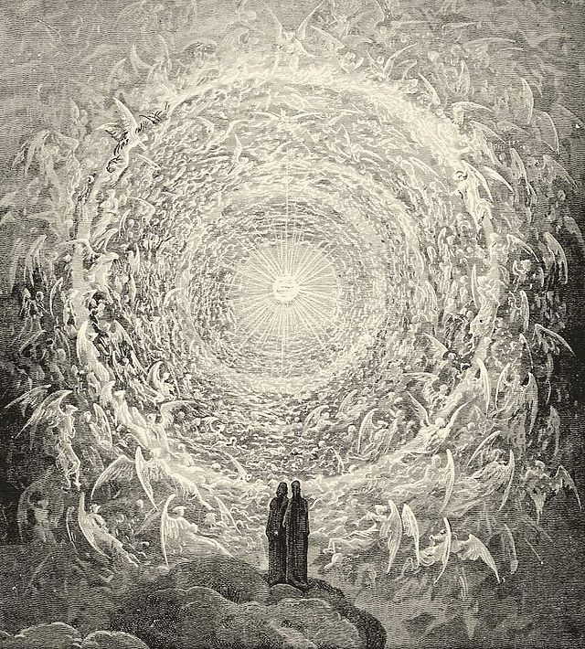
Figura 3. Gustavo Doré, Dante e Beatrice contemplano l'Empireo (Par. XXXI)

Slide 11
Santa lucia nella commedia dantesca
L’ultimo atto dell’anabasi dantesca non può che essere uno sguardo alla luce. La conclusione della Commedia richiama infatti il valore della luce, di cui santa Lucia è simbolo ed espressione, ma che prioritariamente «esprime» l’essenza stessa di Dio. Dante è come colpito da una folgore abbagliante che gli illumina il mistero dell’Incarnazione, anche se deve confessare di non essere in grado di comunicare a parole ciò che ha contemplato.
Può solo dire a chi lo ascolta che Dio ha esaudito il suo desiderio, placando la sua sete di conoscenza (si ricordi la perorazione di Ulisse: «Fatti non foste a viver come bruti, / ma per seguir virtute e canoscenza», Inf. XXVI, 119-20), facendogli riconoscere l’inizio e il fine del Creato in quell’amore che tutto muove:
«la mia mente fu percossa da un fulgore in che sua voglia venne.
A l'alta fantasia qui mancò possa; ma già volgeva il mio disio e 'l velle, sì come rota ch'igualmente è mossa,
l'amor che move il sole e l'altre stelle»
(Par. XXXIII, 140-145)

Slide 12
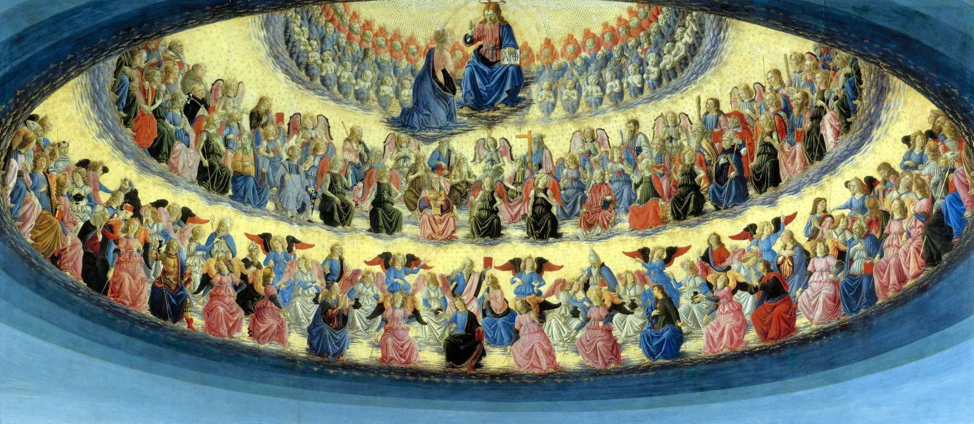
Santa lucia nella commedia dantesca

